Slide 1
Retorn actuacions
Procés participatiu de l’Estratègia de lluita contra la corrupció i d’enfortiment de la integritat

Slide 2
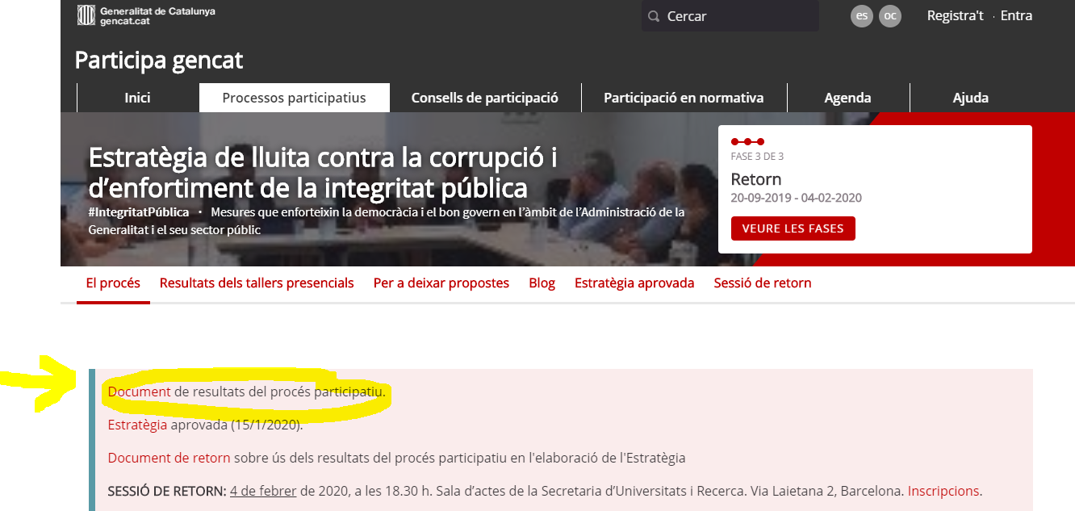
Aportacions del procés participatiu
179 aportacions
https://participa.gencat.cat/processes/IntegritatPublica
Notes:
Abans ho hem vist des del punt de vista de les ACTUACIONS, quina legitimitat tenen. Ara mirem des del punt de vista de les propostes, si han arribat o no.
Els participants van rebre l’informe del taller en què van participar i també l’informe on es recollien totes les propostes
Aquestes propostes se’ns presenten en format llista. Tot i que no es prioritzen en algunes, en el document es mostra el grau d’acord que hi havia, altres no

Slide 3
Aportacions del procés participatiu
Criteris per triar les 25 actuacions
Que haguessin aparegut com a proposta durant el procés participatiu
Que estiguin en l’àmbit de les competències de la Generalitat
Que no incrementin la burocràcia i la despesa de manera excessiva
Que puguin ser implementades en un període de dos anys
Que no suposin canvis normatius
Que es puguin avaluar els seus efectes i que tinguin impacte
Que hi hagi evidència internacional de la seva efectivitat
Que hagin estat proposades pels Departaments de la Generalitat
Que hagin estat proposades per l’Oficina Anti Frau

Slide 4
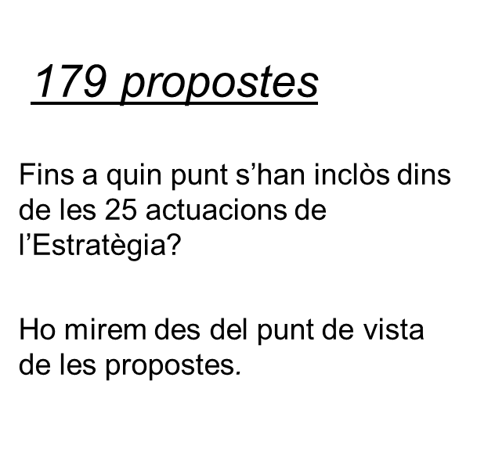
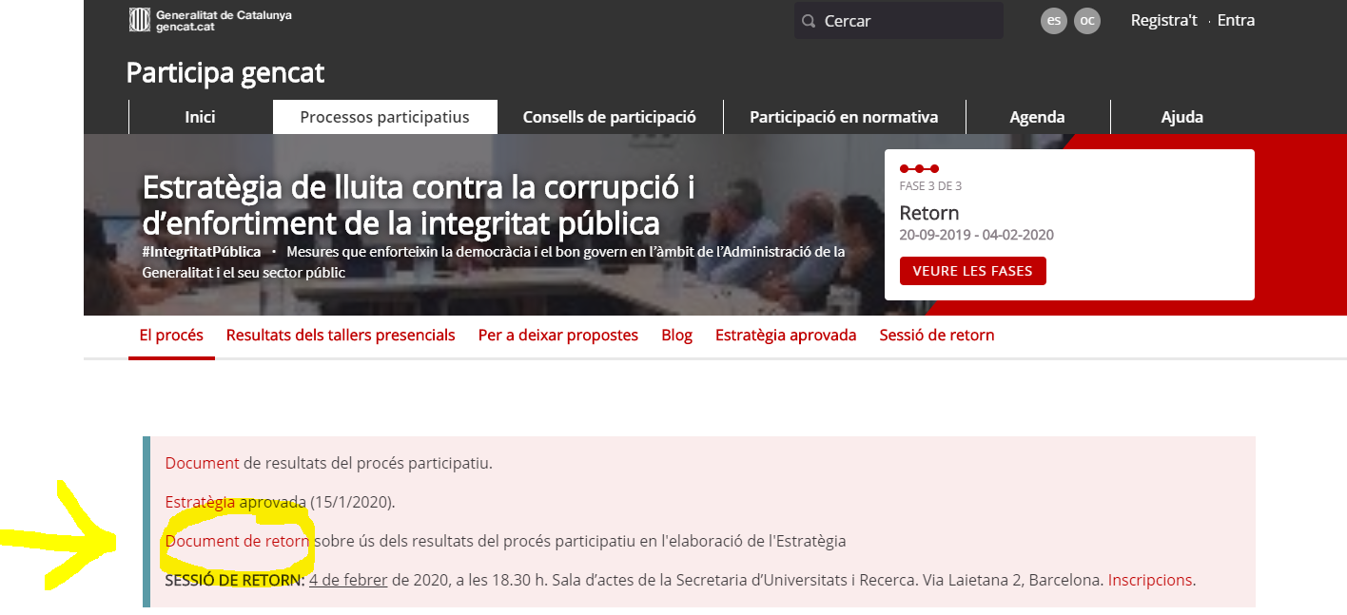
Aportacions al procés participatiu
El document de retorn
https://participa.gencat.cat/processes/IntegritatPublica
Notes:
Aquest docuemtn de retorn, només l’hem pogut fer una vegada aprovada l’estratègia..., ja que era en relació a què havíem respot.

Slide 5
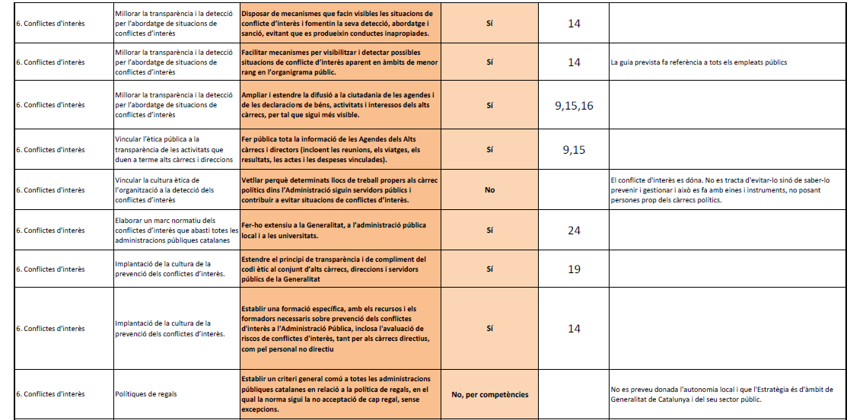
Aportacions del procés participatiu

Slide 6
Aportacions del procés participatiu
Classificació de les aportacions (1)
Si: (66) s’inclou la proposta en alguna de les 25 actuacions de l’Estratègia, sigui en l’enunciat o en la descripció.
Parcialment: (32) la proposta s’inclou de manera parcial en alguna de les actuacions. Pot ser que s’inclogui una part de la proposta o una proposta molt semblant que provoqui el mateix impacte.
Notes:
Hem fet 6 categories.
Les del si a vegades son gairebé literals.. I diverses aportacions conflueixen en les categories...
Algunes son com la l’actuació numero 19, que inclo

Slide 7
Aportacions del procés participatiu
Classificació de les aportacions (2)
No, ja s’està fent: (17) L’actuació ja s’està duent a terme per part de la Generalitat (el fet que s’hagi proposat en els tallers deliberatius pot ser que no sigui prou coneguda)
No, ja està prevista. (15) L’actuació no apareix a l’Estratègia com a tal però la Generalitat té previst implementar-la, i per tant o bé apareix al pla de govern o en alguna altre pla d’actuació.
No, per competències. (5) L’actuació no es pot dur a terme perquè no forma part de les competències de la Generalitat.
Notes:
Ja s’està fent. exemple:
Transparència en la contractació pública o la política de regals, dos dels casos en que la Generalitat està per davant d’altres administracions i que en els darrers anys s’ha fet molta feina.
No , ja està prevista:
Projecte de llei dels grups d’interès i la representació d’interessos davant les Administracions Públiques de Catalunya
No ja prevista: projecte de llei de funció pública
Projecte de llei de grups d’interès...
No per competències:

Slide 8
Aportacions del procés participatiu
Classificació de les aportacions (3)
No. (44) La proposta no s’ha inclòs a l’Estratègia per altres motius que s’especifiquen en cada cas. Algunes de les motivacions poden tenir relació amb:
  Desacord. Desacord amb l’eficàcia o la motivació de l’actuació.
  No es prioritza. Pot ser que sigui perquè comporta desplegament normatiu o per la limitació de les 25 actuacions.
Notes:
Exemples de cada una:
DESACORD: limitar, prohibir... Per exemple,-
No es prioritza: en la línia econòmica!

Slide 9
Aportacions del procés participatiu
Quantes propostes s’han inclòs a l’estratègia?

Slide 10
Aportacions de procés participatiu
Les principals aportacions
Grans consensos:
  Sensibilització interna, cultura de l’organització, marc d’ integritat, formació, bones pràctiques, guies, incorporació de la mirada ètica a la presa de decisions, etc.
  Protecció d’alertadors externs i interns.
Aportacions destacades:
  Sensibilització ciutadana.
  Cultura ètica a tota l’organització, no només dels alts càrrecs.
  Extensió a la resta d’administracions públiques catalanes.
Dissonàncies:
  Tema de controls i sancions.
Notes:
Dissonància: tot i que el tema dels controls ha sortit mol,.

Slide 11
gencat.cat

